Slide 1
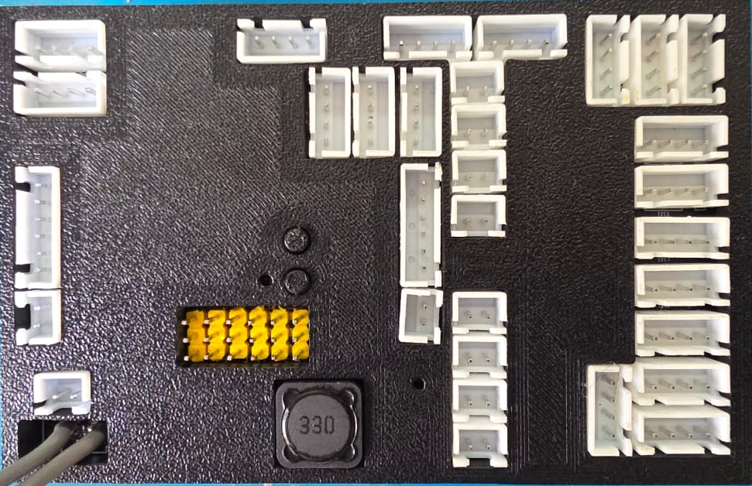
SERIAIS
4 5 6
TELA TECLADO
USB
SERIAIS
1 2 3
I2C1
RESET
BOTAO 1
MOTOR 1
MOTOR 2
8 PINOS DIGITAIS 1
SERVOS
1 2 3 4
PORTAS I2C
MOTOR 3
MOTOR 4
VOLTIMETRO
I2C8

Slide 2
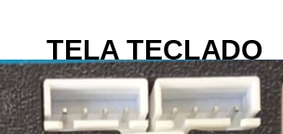

PORTAS I2C
SDA SCL GND 5V
SDA SCL GND 3.3V
*ATENÇÃO: Não utilize as portas i2c da tela e teclado para outros fins. Elas não possuem proteção!

Slide 3
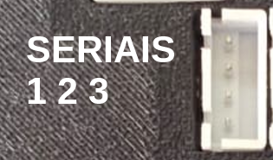
PORTAS SERIAIS
TX
RX
GND
5V

Slide 4

VOLTIMETRO
GND VBAT+

Slide 5
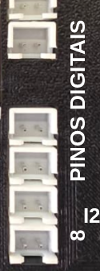
PINOS DIGITAIS
OS PINOS DIGITAIS POSSUEM PROTEÇÃO E PODEM
SER LIGADOS TANTO COMO ENTRADA OU SAÍDA.
ACEITAM 5 VOLTS
GND PINO

Slide 6
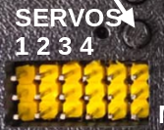
SERVOS
SINAL
5V
GND

Slide 7
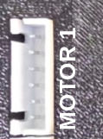
MOTOR COM ENCODER
PWM1
PWM2
GND
5V
ENCODER_DIR
ENCODER_CLK

Slide 8
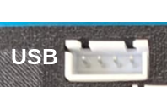
PORTA USB
GND DP DM 5V

